Slide 1
Лабораторная работа №11
Управление дисками и файловыми системами Лемуш Мариу Франсишку

Slide 2
Докладчик
Лемуш Мариу Франсишку
Студент группы НПИбд-01-24
Студ. билет 1032239162
Российский университет дружбы народов

Slide 3
Цель работы
Получить навыки управления дисками и файловыми системами в Linux
Изучить команды для создания и монтирования файловых систем
Научиться работать с разделами диска

Slide 4
Теоретическая справка
Управление дисками в Linux
Основные понятия: - fdisk / parted — работа с разделами диска - mkfs — создание файловой системы - mount / umount — монтирование и размонтирование - /etc/fstab — файл для автоматического монтирования - lsblk — просмотр информации о блочных устройствах

Slide 5
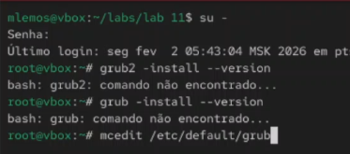
Просмотр информации о дисках
Рис. 1. Просмотр информации о дисках и разделах с помощью команды lsblk

Slide 6
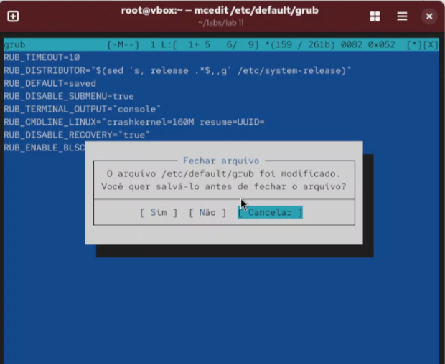
Просмотр таблицы разделов
Рис. 2. Просмотр таблицы разделов с помощью fdisk -l

Slide 7
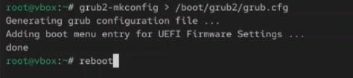
Запуск fdisk для работы с диском
Рис. 3. Запуск fdisk для выбранного диска

Slide 8
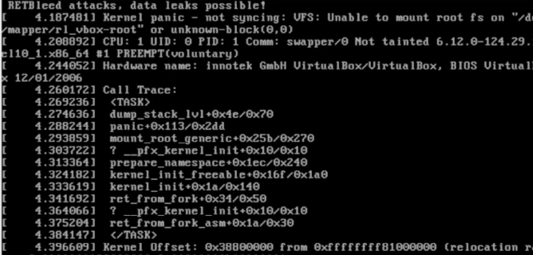
Создание нового раздела
Рис. 4. Создание нового раздела на диске

Slide 9
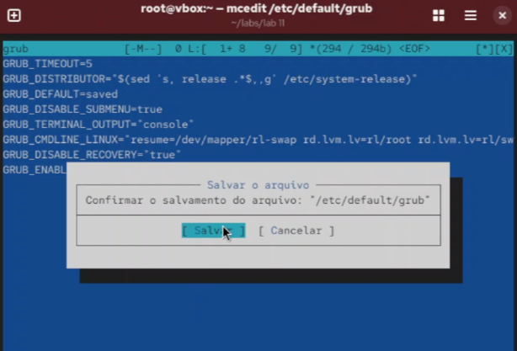
Изменение типа раздела
Рис. 5. Изменение типа созданного раздела

Slide 10
Сохранение изменений
Рис. 6. Сохранение изменений и выход из fdisk

Slide 11
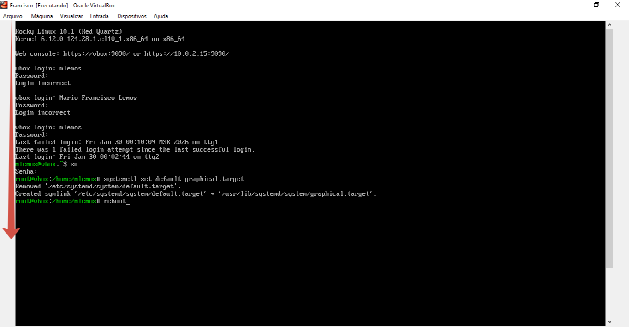
Создание файловой системы ext4
Рис. 7. Создание файловой системы ext4 на новом разделе

Slide 12
Создание точки монтирования
Рис. 8. Создание директории для монтирования раздела

Slide 13

Монтирование раздела
Рис. 9. Монтирование раздела в созданную директорию

Slide 14

Проверка монтирования
Рис. 10. Проверка успешного монтирования с помощью df -h

Slide 15
Добавление записи в /etc/fstab
Рис. 11. Добавление записи для автоматического монтирования в файл /etc/fstab

Slide 16
Проверка монтирования после перезагрузки
Рис. 12. Проверка автоматического монтирования после перезагрузки системы

Slide 17
Работа с UUID
Рис. 13. Просмотр UUID файловых систем с помощью blkid

Slide 18
Создание файловой системы XFS
Рис. 14. Создание файловой системы XFS на другом разделе

Slide 19
Сравнение файловых систем
Рис. 15. Сравнение характеристик различных файловых систем

Slide 20
Размонтирование раздела
Рис. 16. Размонтирование раздела с помощью umount

Slide 21
Вывод
В ходе выполнения лабораторной работы были получены навыки управления дисками и файловыми системами в Linux. Освоены методы создания разделов с помощью fdisk, создания файловых систем (ext4, XFS), монтирования и настройки автоматического монтирования через /etc/fstab.

Slide 22
Список литературы
[1] Linux man pages: fdisk(8), mkfs(8), mount(8), umount(8), blkid(8), lsblk(8)

